Slide 1
DỰ ÁN XÂY DỰNG HỆ THỐNG BÁO CÁO NHANH KIỂM LÂM
Hà nội 2015/03/26

Slide 2
Nội dung
Tổng quan về hệ thống
Các đối tượng sử dụng hệ thống
Quy trình xử lý nghiệp vụ
Phân hệ ứng dụng desktop
Phân hệ ứng dụng web
Phân hệ ứng dụng trên thiết bị cầm tay
Các loại báo cáo hỗ trợ bởi hệ thống

Slide 3
Tổng quan về hệ thống
Dự án xây dựng Hệ thống báo cáo nhanh kiểm lâm nhằm mục đích xây dựng một hệ thống thông tin quản lý tích hợp toàn phần cho ngành lâm nghiệp Việt Nam.
Dự án hỗ trợ quá trình phát triển hệ thống phần mềm phục vụ những quy trình lõi của ngành lâm nghiệp. Báo cáo là một trong những quy trình quan trọng của hoạt động lâm nghiệp liên quan đến nhiều tổ chức, cơ quan lâm nghiệp hoạt động tại nhiều cấp độ hành chính khác nhau.

Slide 4
Các đối tượng sử dụng hệ thống
Nhóm quản trị
Có trách nhiệm duy trì sự nhất quán của dữ liệu cũng như sự ổn định của hệ thống.
Nhóm người sử dụng này có trình độ cao về công nghệ thông tin.
- Những tương tác của họ với hệ thống là rất hạn chế chủ yếu là sự hỗ trợ cần thiết trong việc sao lưu và lưu trữ dữ liệu từ hệ thống cơ sở dữ liệu hoặc cung cấp dịch vụ hỗ trợ cơ bản về hệ thống cho các đối tượng sử dụng khác.

Slide 5
Các đối tượng sử dụng hệ thống (tiếp)
2. Nhóm cán bộ cục kiểm lâm trung ương
Thường xuyên sử dụng hệ thống để tạo và xem các báo cáo.
Có kiến thức cơ bản về công nghệ thông tin và rất quen với công tác tổng hợp báo cáo
- Họ giành phần lớn thời gian tương tác với hệ thống để cập nhật các chỉ số báo cáo cũng như tổng hợp các thông tin theo yêu cầu phục vụ cho công tác điều hành và đưa ra các quyết định kịp thời

Slide 6
Các đối tượng sử dụng hệ thống (tiếp)
3. Nhóm cán bộ kiểm lâm địa phương
Nhóm người sử dụng này có trình độ tương đối về máy tính đủ để nhập dữ liệu và cập nhật dữ liệu về các chỉ số báo cáo.

Slide 7
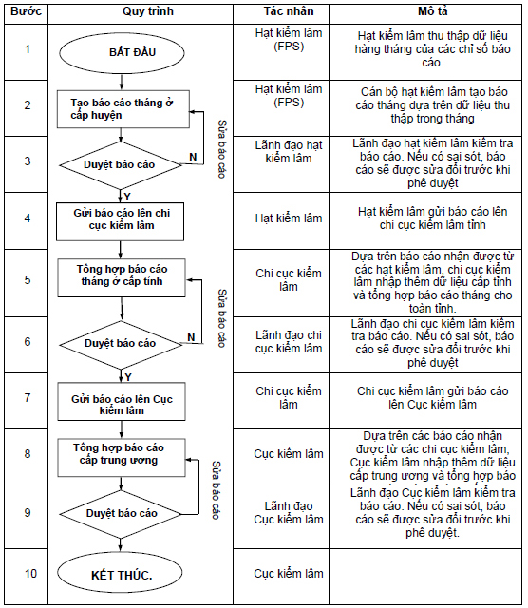
Quy trình xử lý nghiệp vụ

Slide 8
Các phân hệ ứng dụng hệ thống
1. Phân hệ ứng dụng desktop
2. Phân hệ ứng dụng web
3. Phân hệ ứng dụng trên thiết bị cầm tay

Slide 9
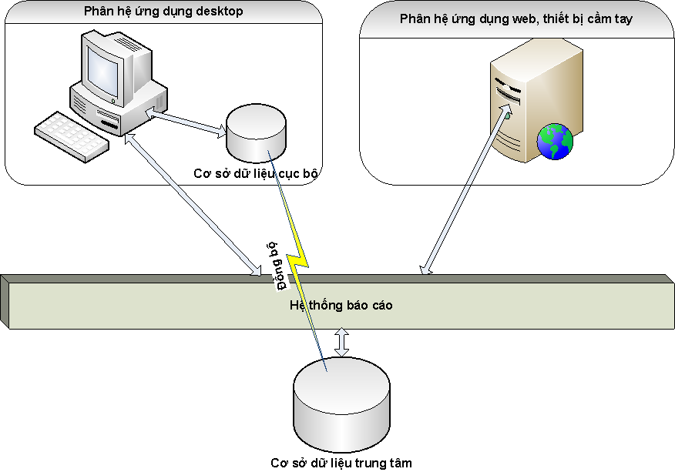
Các phân hệ ứng dụng hệ thống (tiếp)

Slide 10
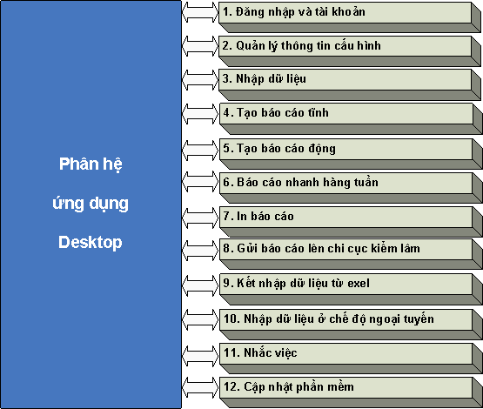
Phân hệ ứng dụng desktop

Slide 11
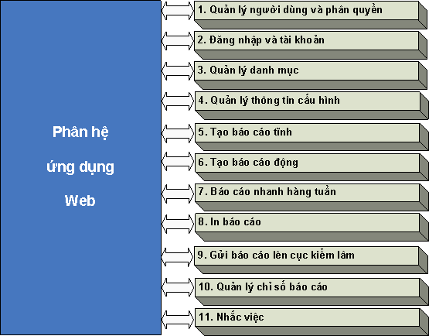
Phân hệ ứng dụng web

Slide 12

Phân hệ ứng dụng trên thiết bị cầm tay

Slide 13
Các loại báo cáo trong hệ thống
Báo cáo tĩnh
Báo cáo động
Báo cáo nhanh hàng tuần

Slide 14
Chân thành cảm ơn!

